Slide 1




$$τ_{D}$$
$$β(τ)$$
$$τ_{R}$$
$$τ$$

Slide 2







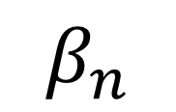
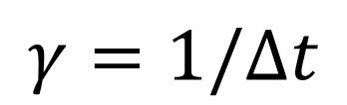

$$γ=1/Δt$$
$$γ$$
$$γ$$
$$γ$$
$$S$$
$$I_{1}$$
…
$$I_{n}$$
$$R$$
$$β_{1}$$
$$β_{n}$$

